Slide 1


2022 GDSC Winter Hackathon
노인을 위한 교육 플랫폼,
15_튀김조심

Slide 2
목차
01
문제
02
서비스
03
향후 계획
04
기술
15_튀김조심

Slide 3
팀 소개
튀김조심
김, 김, 조, 심 -> 투김조심 ->튀김조심
조용환
팀장
프론트엔드
김소정
백엔드
서버
발표
김여원
프론트엔드
기획
심수연
프론트엔드
디자인
여유로운
나의 생활
고고의 파워포인트

Slide 4
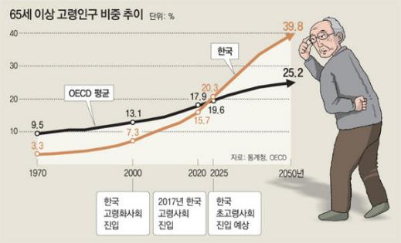
01
문제
노인을 위한 교육?
시장의 주 타겟이 될 정도로 고령화된 한국 사회
-> 노년층이 무언가를 배우고 즐길 수 있는 곳이 있는가?
15_튀김조심
Notes:
우리나라도 고령화 사회에 접어들었습니다.
이제는 시니어층을 시장의 주 타겟으로 해야 한다는 말이 생길 정도입니다.
그러나 노년층을 대상으로 교육을 집중 제공하는 플랫폼은 아직 존재하지 않습니다.
정작 취미, 여가생활이 가장 중요한 노년층이 무언가를 배우고 즐길 수 있는 곳이 별로 없다는 것입니다.
아직 삶의 즐거움을 한참 누릴 수 있을 때, 이러한 한계로 교육의 기회를 놓치시는 분이 많습니다.

Slide 5

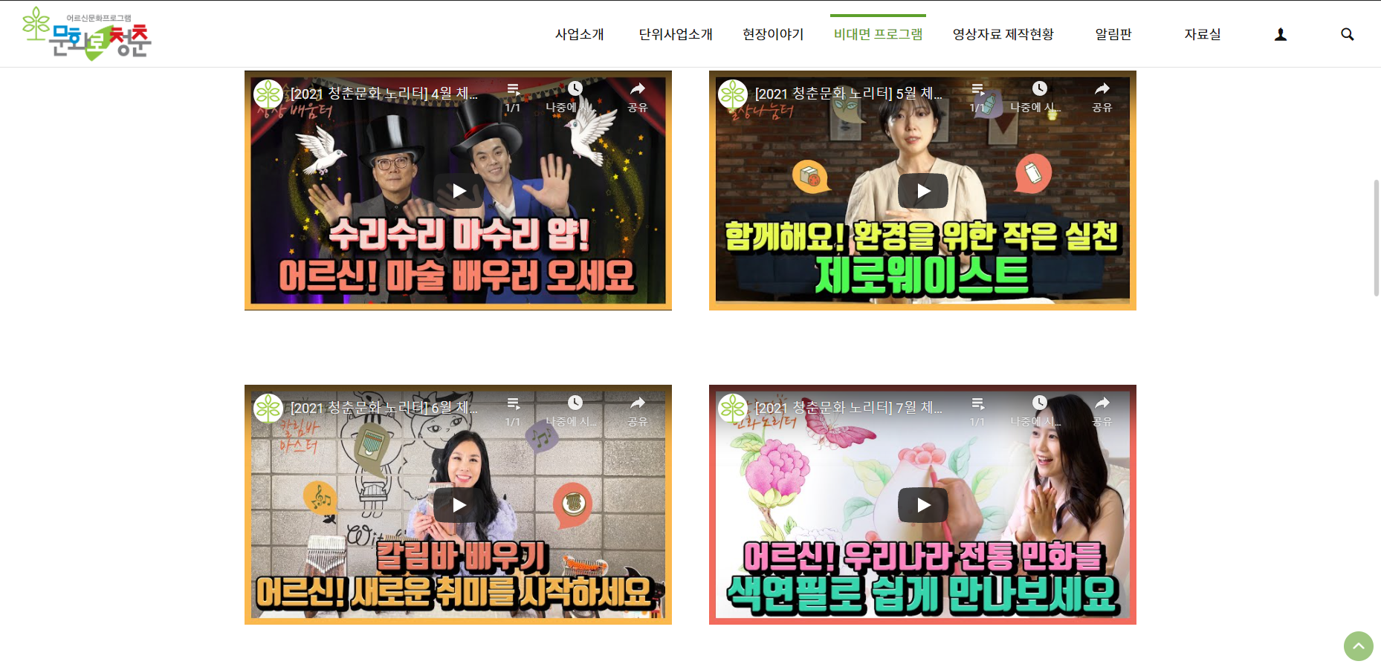
01
문제
시장성 , 경쟁 업체 분석
어르신 문화프로그램: 청춘문화 노리터
청춘문화 노리터(老理攄)는 어르신 온택트 문화예술 프로그램으로 2021년 4월부터 7월까지 어르신 눈높이에 맞춘 다양한 온라인 프로그램을 개발, 운영하였음. 비대면 프로그램 외에도 전국적으로 문화활동, 사회활동을 보조하는 단체. 어르신들의 문화, 여가, 교육활동은 주로 지역 문화센터에서 이루어짐.
여유로운
나의 생활
15_튀김조심

Slide 6

02
서비스
아름답게 나이들기
나이가 드는 것은 아름다움 & 인생을 아름답게 살아가는 방법
양질의 교육이란 교육을 받는 개인에게 적절한 교육을 하는 것. 누군가에게는 재미없고 쉬워 보여도, 시니어층에게는 꼭 필요할 수 있는 교육.
15_튀김조심

Slide 7
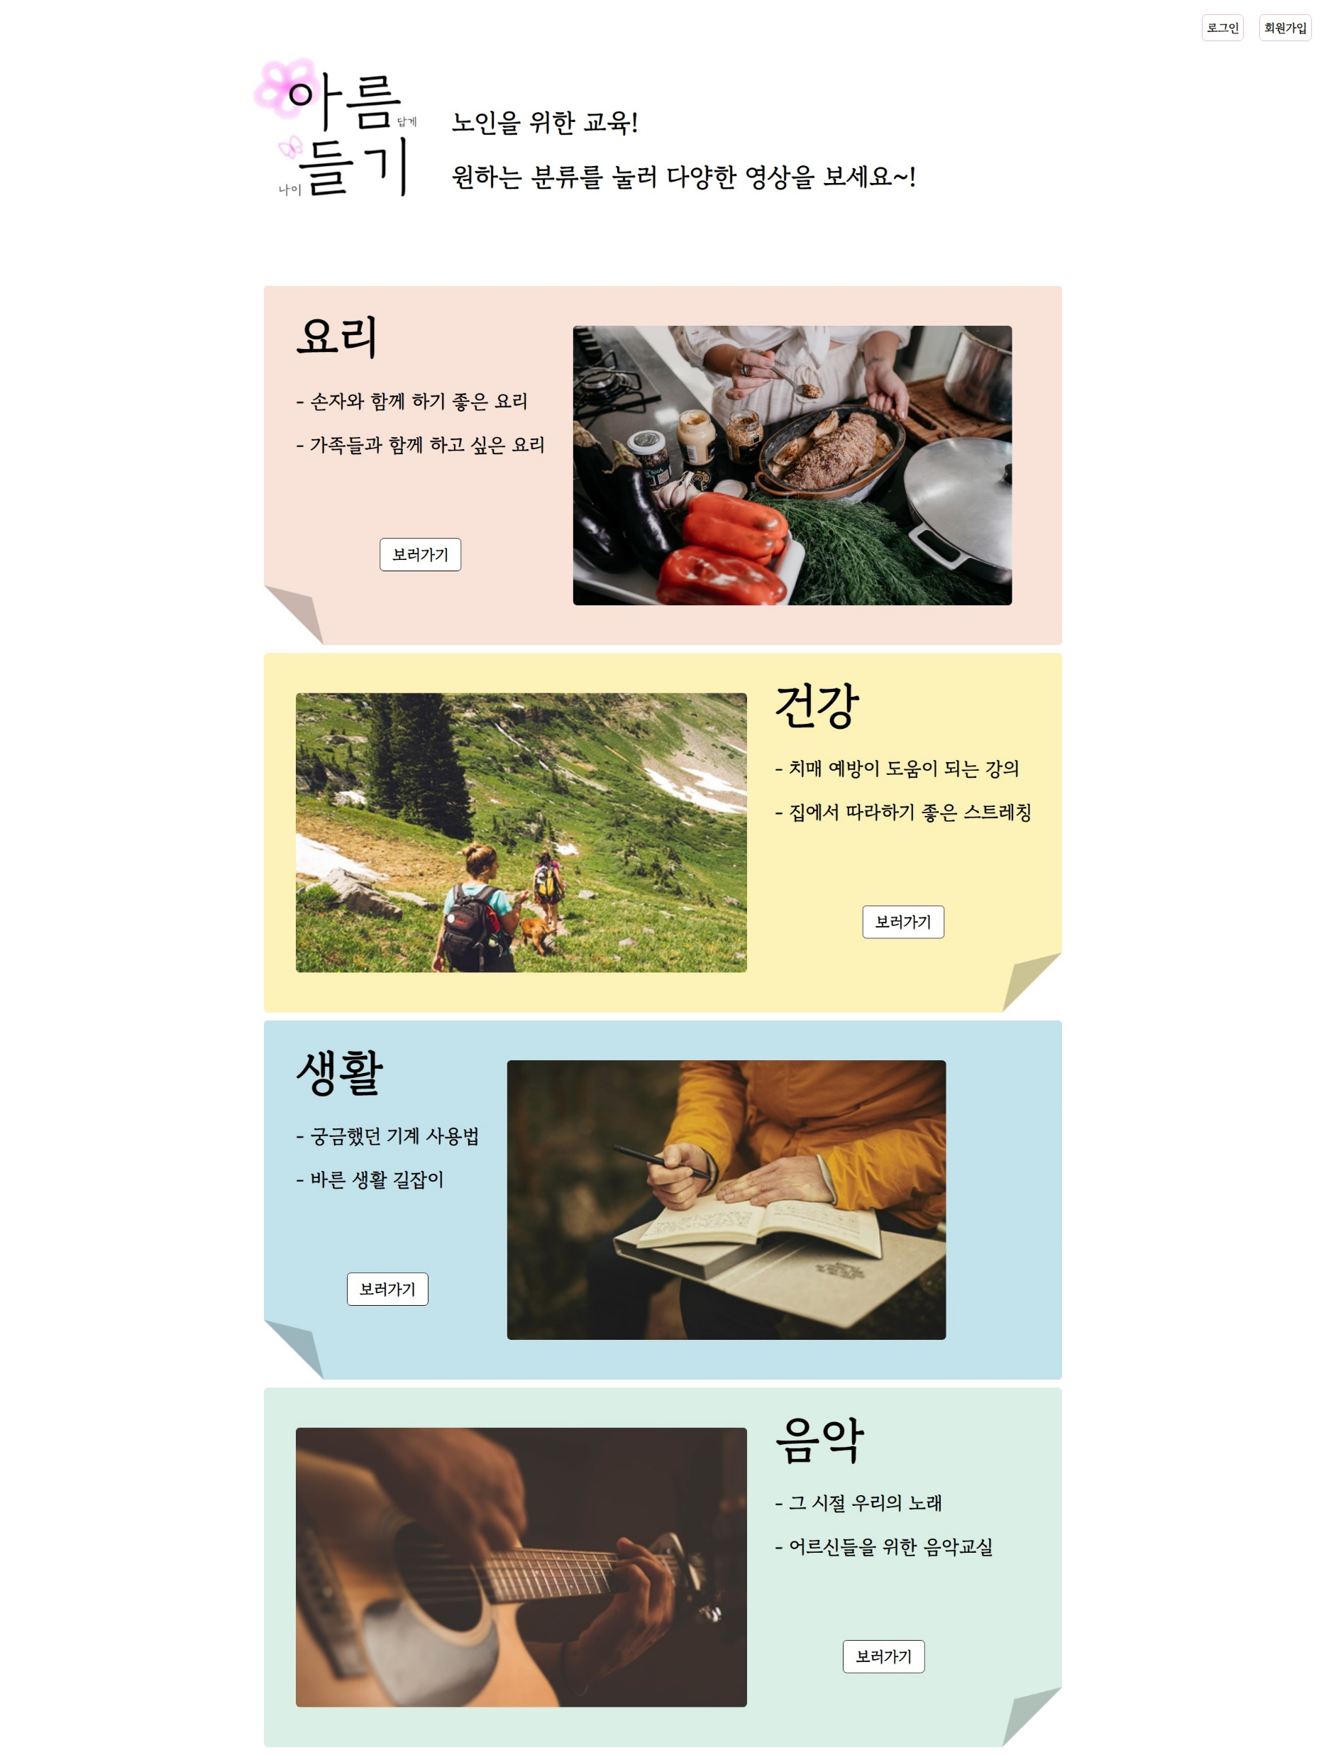
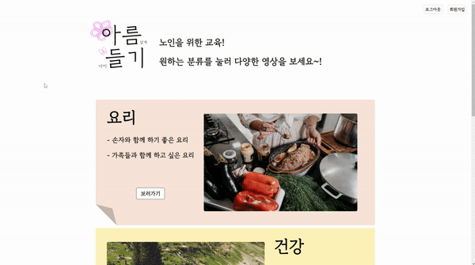
02
서비스
* MAIN
상단부 로고, 문구
노년층의 관심사를 고려한 네 가지 주제, 시니어에게 꼭 필요할 수 있는 교육
요리, 생활: 시대 변화에 민감한 주제 / 건강, 음악: 슬기로운 삶을 위한 주제
큰 폰트 크기, 직관적인 설명, 간결한 UI, 페이지 전환
15_튀김조심

Slide 8
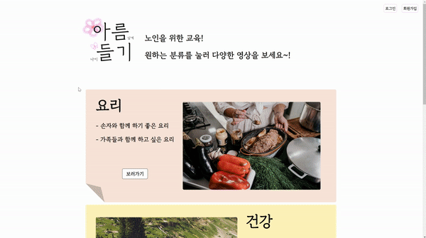
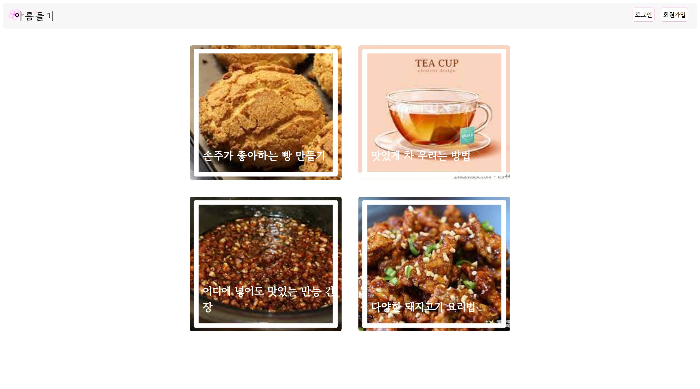
02
서비스
* CLASS LIST
- 네 가지 강좌 확인 가능
폰트의 크기 확대, 내용 최소화
그림으로 직관적인 이해
깔끔한 디자인
15_튀김조심

Slide 9
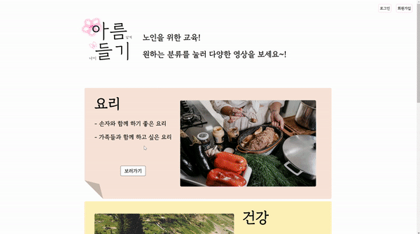
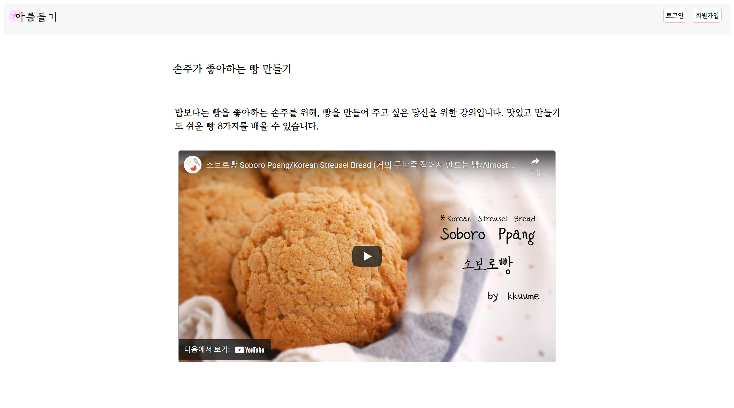
02
서비스
* DETAIL
제목, 간단한 소개글: 직관적인 구성
영상 / 추후 자체 제작된 개인 영상으로 대체 or 사용자 지정 공개 동영상
맞춤형 양질의 컨텐츠 제공
15_튀김조심

Slide 10
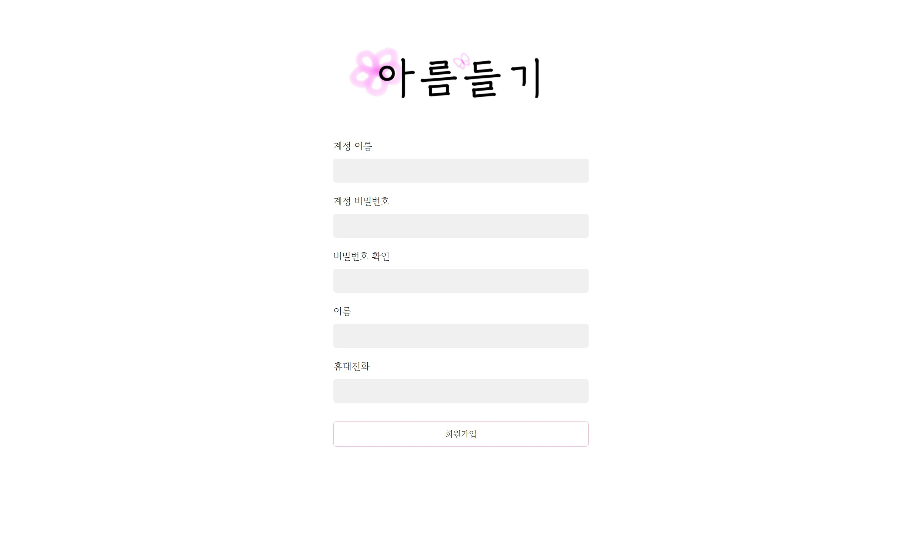

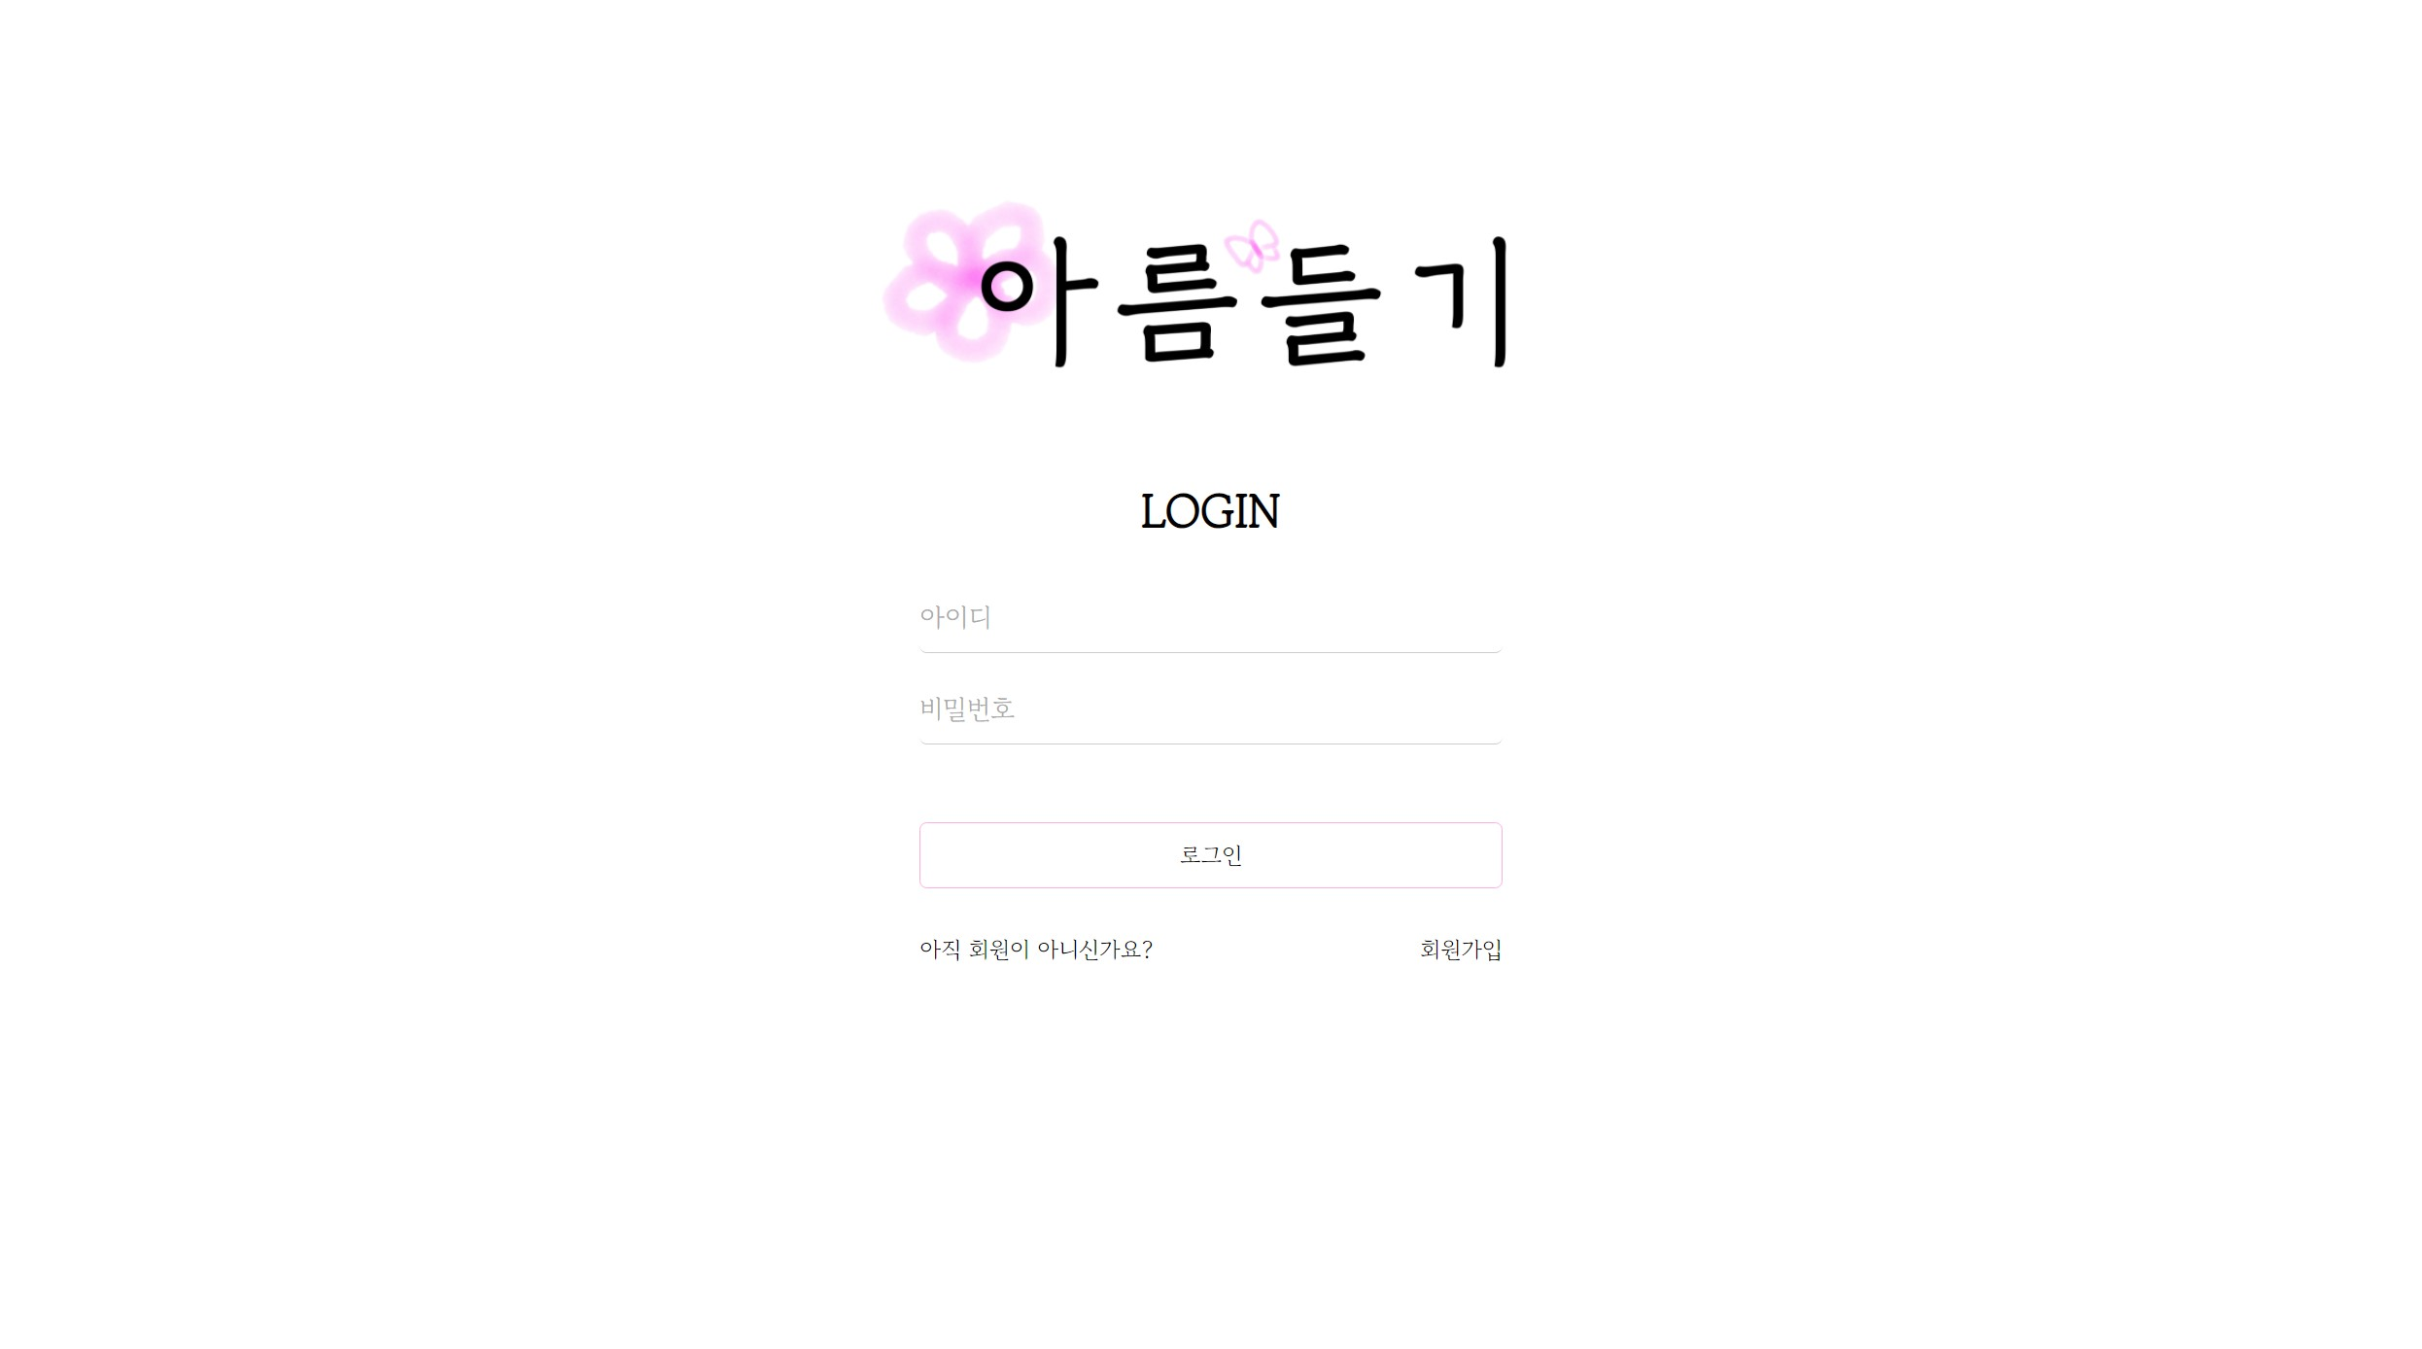
02
서비스
* LOGIN / SIGNUP
아이디 : 계정이름
영어 표현을 한글로 대체
15_튀김조심

Slide 11
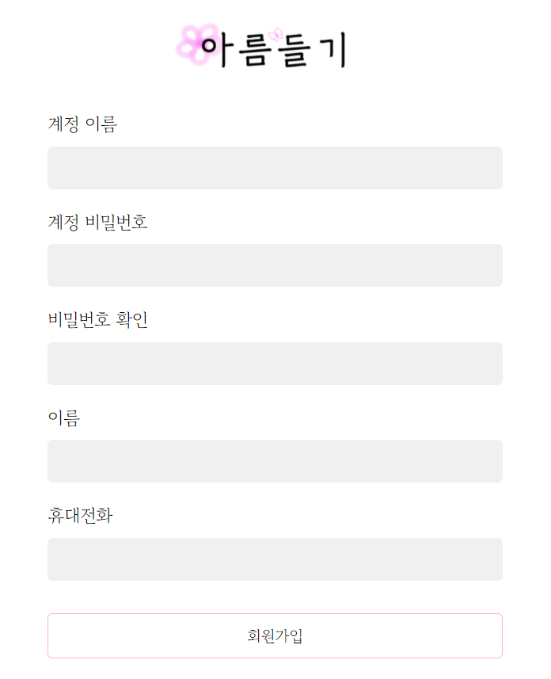
02
서비스
[특징]
직관적 UI
구독
한 눈에 컨텐츠를 볼 수 있는 메인 화면
인터넷 결제에 익숙하지 않음
사용이 쉬움
15_튀김조심

Slide 12
02
서비스
컨텐츠
01
요리
이색적인 선인장 요리
다양한 돼지고기 요리법
맛있게 차 우리는 방법
어디에 넣어도 맛있는 만능 간장
손주가 좋아하는 빵 만들기
02
운동
관절에 무리가 가지 않는 운동
쉽게 따라하는 요가
초급! 골프 자세 배우기
아픈 허리를 쫙~ 펴주는 스트레칭
하루 10분 운동으로 체력 기르기
다양한 컨텐츠
시니어층이 관심을 가지는 분야인 요리, 운동, 음악, 생활로 분류.
각 카테고리별로 다양한 교육 서비스 제공
03
음악
낭만 가득 기타 배우기
악보 쉽고 빠르게 익히기
아름다운 찬송가 배우기
최신 유행 트로트 같이 배워 봐요~
송가인이 알려주는 “한 많은 대동강”
04
생활
키오스크 사용방법
쉽게 따라하는 인터넷 쇼핑하기
주식, 쉽고 간단하게 이해하기
시간이 금방 가는 뜨개질
요즘 애들과 대화할 때 필요한 모든 것
15_튀김조심

Slide 13
02
서비스
기대 효과
코로나-19
집에 있는 시간이 길어진 만큼,
몸과 정신건강을 챙길 수 있음
무료한 삶
행복한 삶
정보 전달
정보의 홍수 시대에서, 상대적으로 정보를 구하는 것이 어려운 시니어에게 친절하게 정보를 전달.
세상과 시니어를 연결해주는 또 하나의 창구
다양한 컨텐츠, 풍부한 경험
15_튀김조심

Slide 14
03
향후 계획
TV 및 가전과 연동
커뮤니티 활성화
큰 화면으로 볼 수 있도록 tv와 연결하는 것은 물론, 운동 기구, 요리 기구, 악기 및 기타 가전과 연동하여 서비스를 더욱 쉽게 즐길 수 있도록 함. 서로 연동되는 임베디드 시스템이 발달하고 있음에 따라 수요도 높아질 것으로 예상됨.
실제로 만나는 커뮤니티 외에, 본인과 관심 분야와 비슷한 사람들을 만나 커뮤니티를 만드는 것 또한 의미 있음. 웹에 커뮤니티 서비스를 추가하거나, 강의 별 모임, 채팅 등을 활성화하여 시니어가 느끼는 외로움을 달랠 수 있도록 함.
여유로운
나의 생활
집 안과 밖 모두에서 서비스를 더욱 즐길 수 있음.
15_튀김조심

Slide 15
04
기술
BE, FE
BE
FE
Django, aws, sqlite
React
15_튀김조심

Slide 16


감사합니다.
여유로운
나의 생활
고고의 파워포인트

